Slide 1
戀上海大圖書館
圖書暨資訊處參考諮詢組
100年8月14日

Slide 2
走進高等教育的桃花源
臺灣的學生在考上大學之前都承受很大的升學壓力，中研院劉炯朗院士鼓勵大一新鮮人，「進大學後，好好享受高等教育如香格里拉般的自由與美麗」，除了本科學習，各種藝術、文化、體育等活動都要參與，才能開拓視野、觸類旁通。劉院士表示，大學生充實知識的要領就是「多讀書」，現在閱讀，學習到的知識可以用七、八十年…
聯合報100.7.15教育AA4版<給大學生的建議>走進高等教育的桃花源座談摘要

Slide 3
library time
什麼時候 你需要圖書館？
氣溫>28。C 、準備考試 、想借書、
想看報紙、課間空堂、愛睏時段、累了的時候…
圖書館提供的服務 比你想像的還多
免費上網、看電影、找資料、寫作業趕報告、與同學討論功課、E-Mail服務、推薦買書、影/列印、愛心傘借用、聽演講、參加講習、參與有獎徵答、聽音樂、看藝文展
、

Slide 4
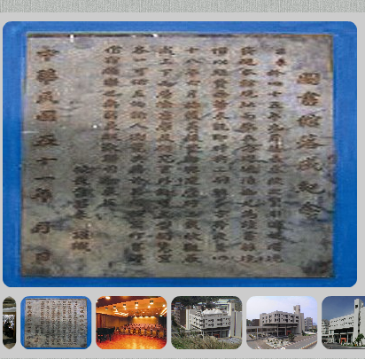
圖書館源起
1962圖書館起建於海事大樓
1991一館落成
2001二館啟用
組織（共計15位成員）
  採編組
  閱覽組
  館藏管理組
  參考諮詢組
  藝文中心
200708起，圖書館與電算中心組織合併，更名為「圖書暨資訊處」
20100916二樓SMART數位學習區啟用

Slide 5
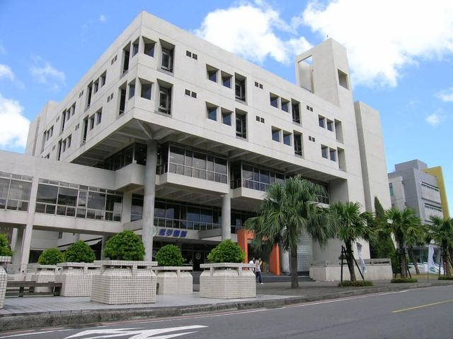
圖書館館舍
圖書一館：地下1層、地面5層之獨棟建築；80年5月新館落成使用至今、99年9月2樓SMART數位學習區啟用
圖書二館（中西文現刊區及資訊檢索服務區）：位於研究大樓3樓後半及4樓，以空中走廊連接一館；90年9月啟用

Slide 6
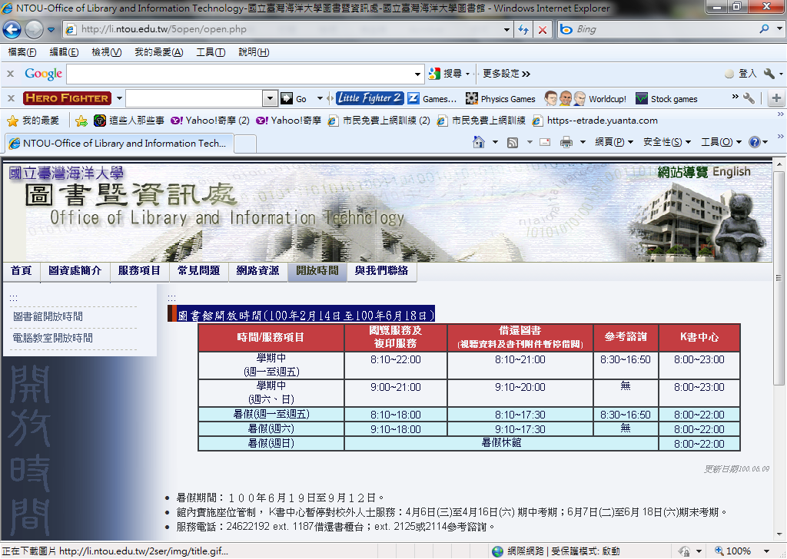
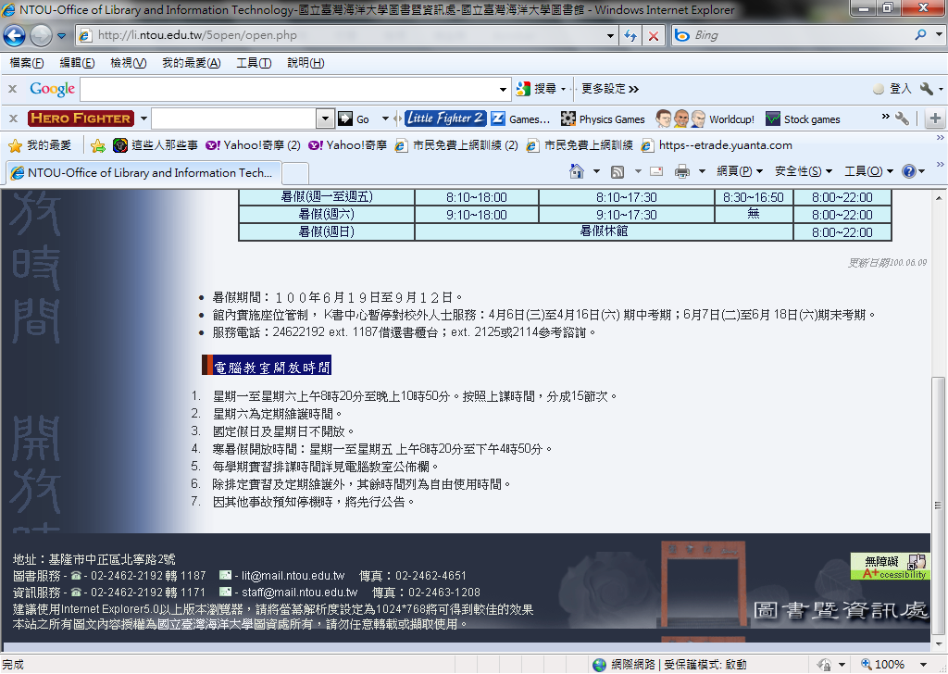
氣溫高於28。C
圖書暨資訊處http//:li.ntou.edu.tw
圖書館開放時間
電腦教室開放時間
(機械大樓3樓計算機中心)
學生證直接刷卡入館;攜帶食物飲料將被停止入館及借書權1個月

Slide 7
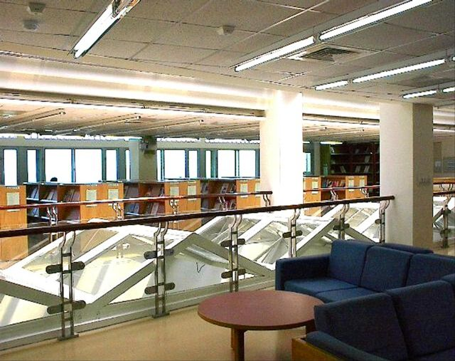
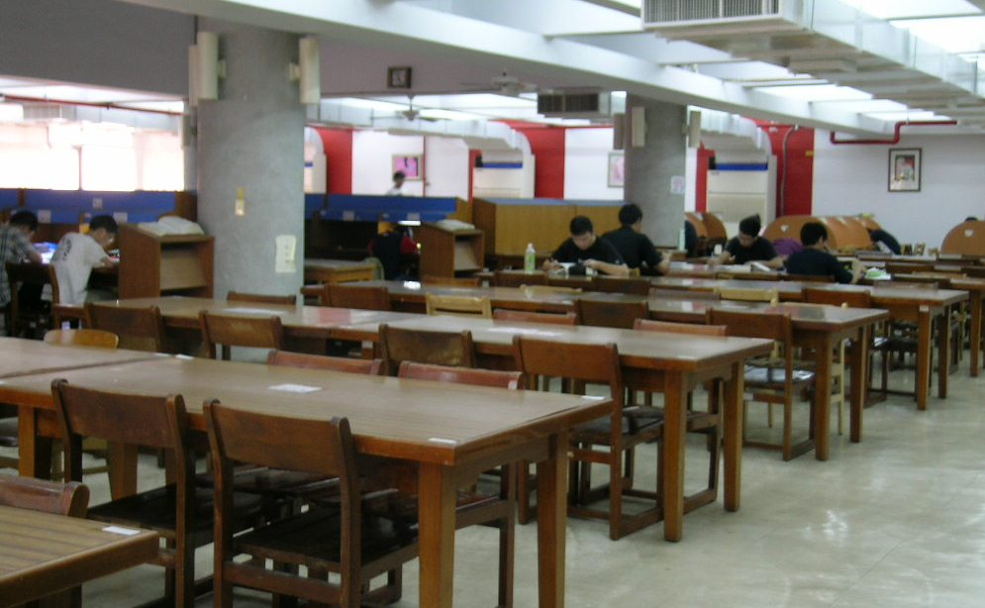
準備考試、安靜看書
圖書館提供786個座位供閱覽
圖書一二館，刷本校學生證或換證入館
K書中心(B1)自由入座(考期帶學生證備查)

Slide 8
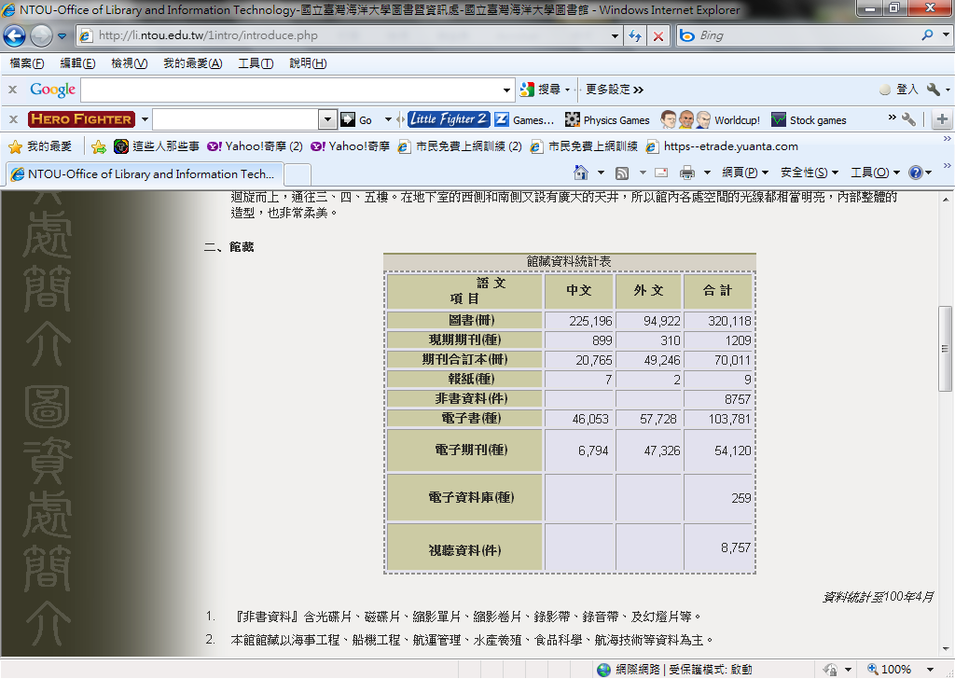
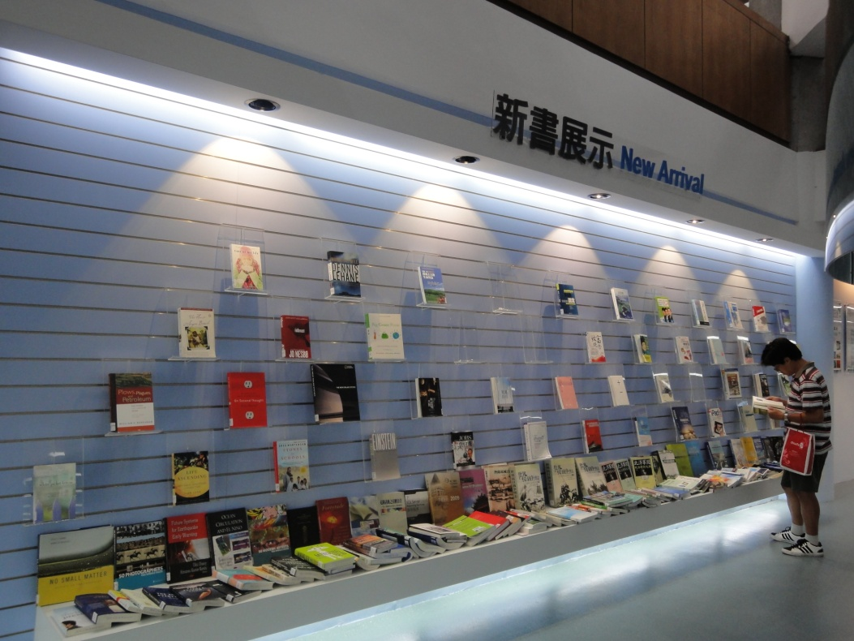
借書、看新書
‧借書：大學部15冊、借期以圖書館系統為憑。※視聽資料僅供學生於館內觀賞！
‧預約：欲借圖書如已被他人借出，可辦理線上預約。
‧續借：借書期滿，如無他人預約，得自行於到期日前5日內(含到期當日)辦理線上續借。並自續借日起算新的到期日，續借以2次為限。
‧還書：服務台或投還書箱(以下個非例假日為還書日，詳<還書箱使用要點>)

Slide 9
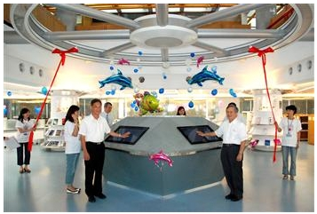
更多服務 ~
SMART數位學習區 2010年9月16日啟用了
歡迎多加利用圖書館各項資源、服務與設施體驗數位學習的快感！

Slide 10
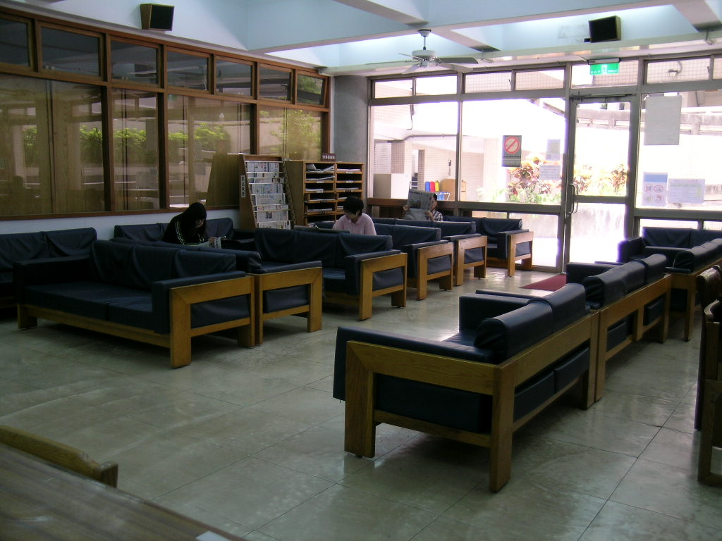
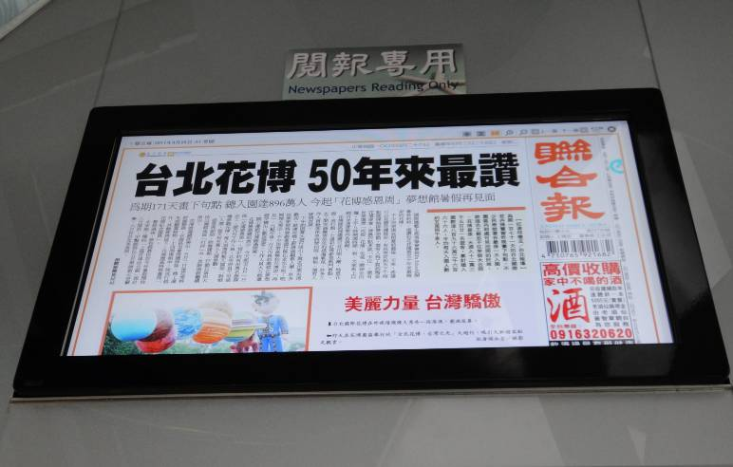
看報紙
B1 紙本報紙：中國時報、工商時報、經濟日報、自由時報 …
2F 觸碰螢幕系統
聯合報、經濟日報、聯合晚報、Upaper
‧線上報紙：知識贏家(中國時報)、聯合知識庫(聯合報、經濟日報、聯合晚報、Upaper)、慧科大中華新聞網(兩岸四地及亞洲之新聞報章，包括自由時報、蘋果日報、China Post、遠見、商周、萬寶週刊…)

Slide 11
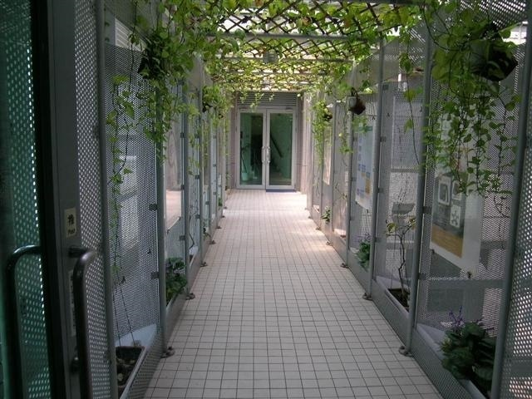
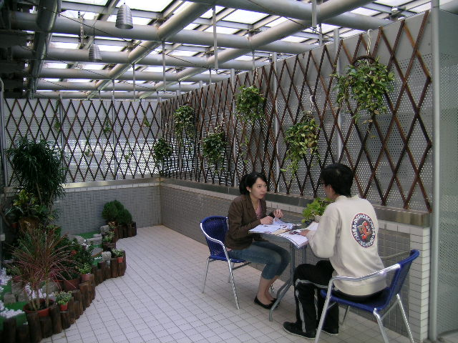
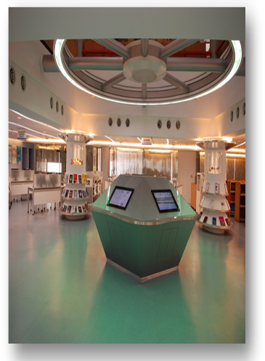
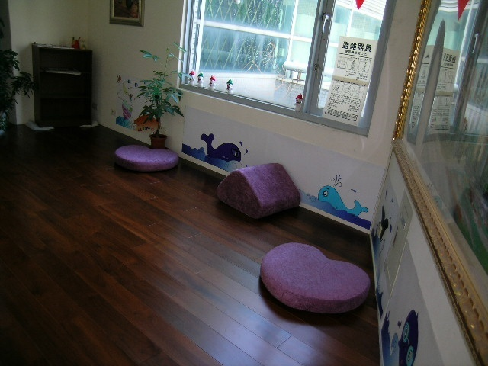
課間空堂、愛睏或累了的時候
空中走廊
二館3樓
圖書一館2F
沉殿心靈、轉換心情

Slide 12
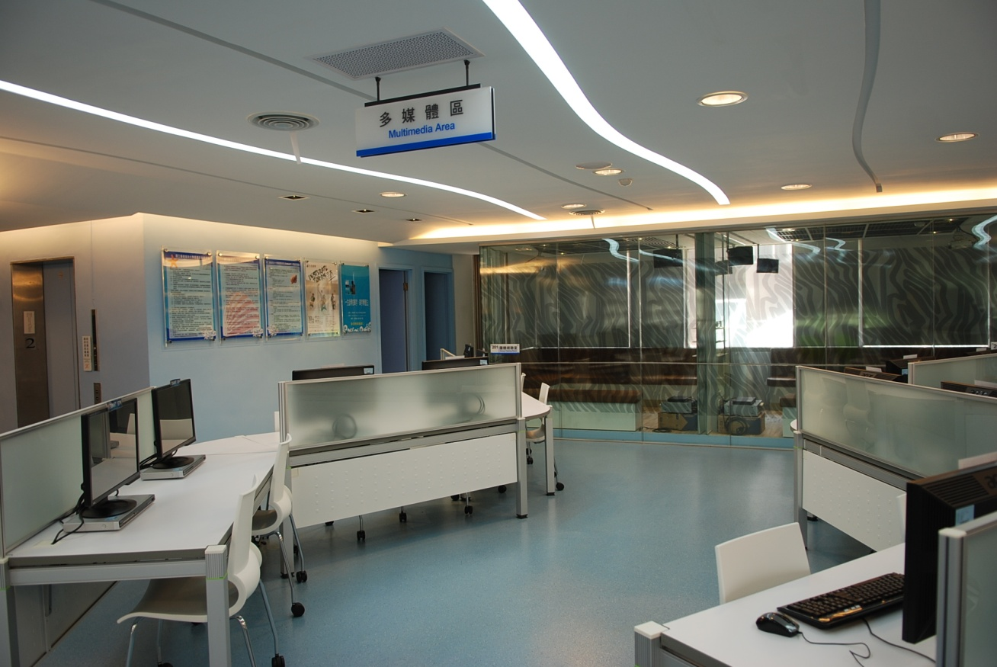
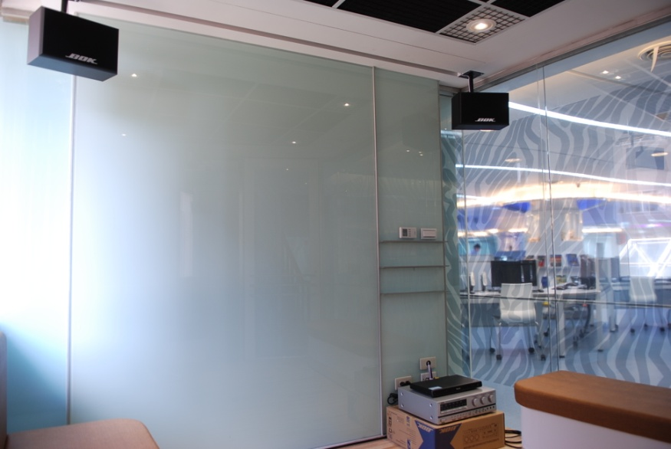
看電影 => 你需要圖書館7
看電影
團體視聽室-- 5人up
2間 (每間可容納10人)
提供DVD、VHS等設備
每次限使用2小時
個人視聽座
提供12台電腦可觀看DVD
其中6台可支援檢索用途

Slide 13
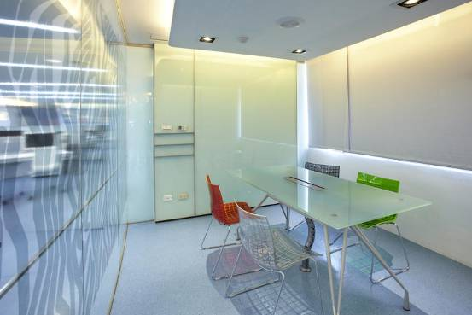
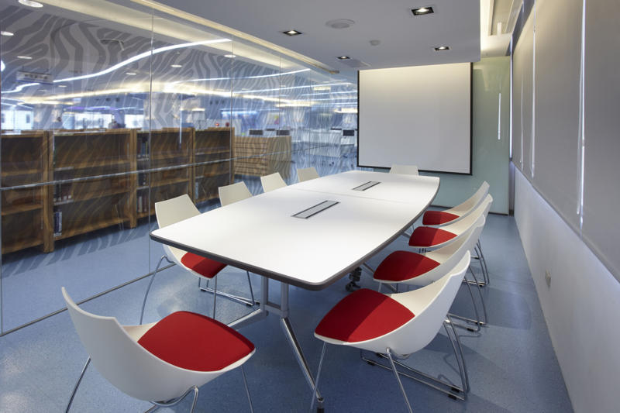
討論功課
大討論室可容納5-10人
提供投影螢幕、 投影機白板、無線上網
每次限使用2小時
2間小討論室各容納4人
提供白板、無線上網
每次限使用2小時

Slide 14
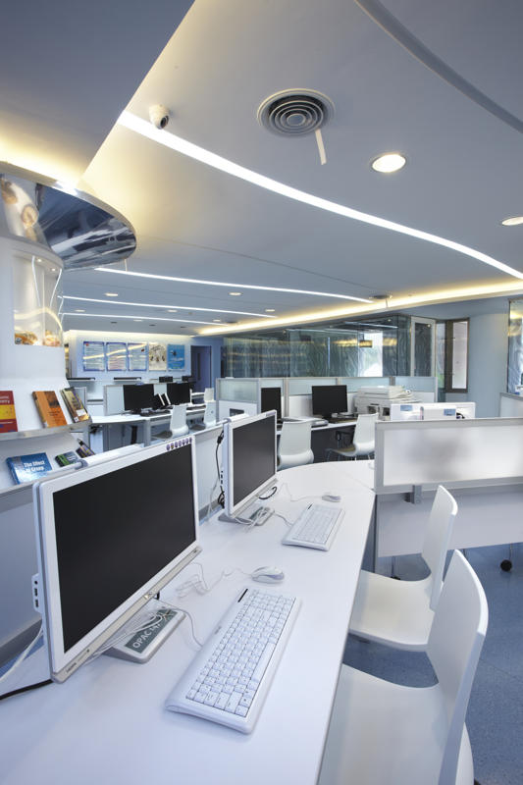
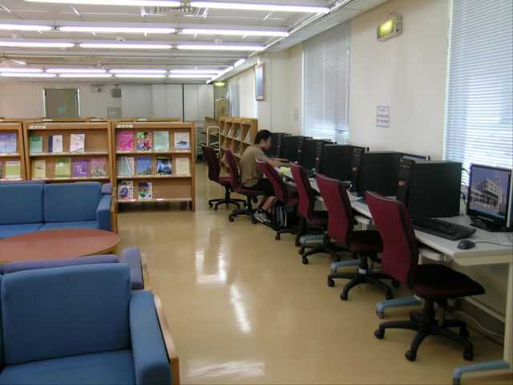
資訊檢索‧列印‧掃瞄‧複印
一館2樓19台個人電腦座
全館可無線上網
二館8台個人電腦座

Slide 15
影/列印、掃描
列/複印一卡通用，每張100元可印108頁;磁卡代售：3樓期刊室、借還書服務台
電腦列印：
圖書一館2樓、3樓；圖書二館4樓；
電算中心PC教室
影印：圖書一館、圖書二館、電算中心PC教室(數位複合機可做一般影印)；
掃描：圖書一館2樓(免費)

Slide 16
找資料
步驟1
蒐集資料
步驟2
確認海大有無實體或虛擬館藏
步驟3
海大有的實體或虛擬館藏，直接借閱、影印、下載存檔
無法直接取得者，透過館際合作途徑申請複印或借閱
圖書、期刊、學位論文、網路資源
透過圖資處館藏目錄、電子資源服務網頁，了解本校圖書館有無所需圖書資源(含電子書、電子期刊、資料庫、數位論文)，或透過搜尋引擎查詢免費電子資源

Slide 17
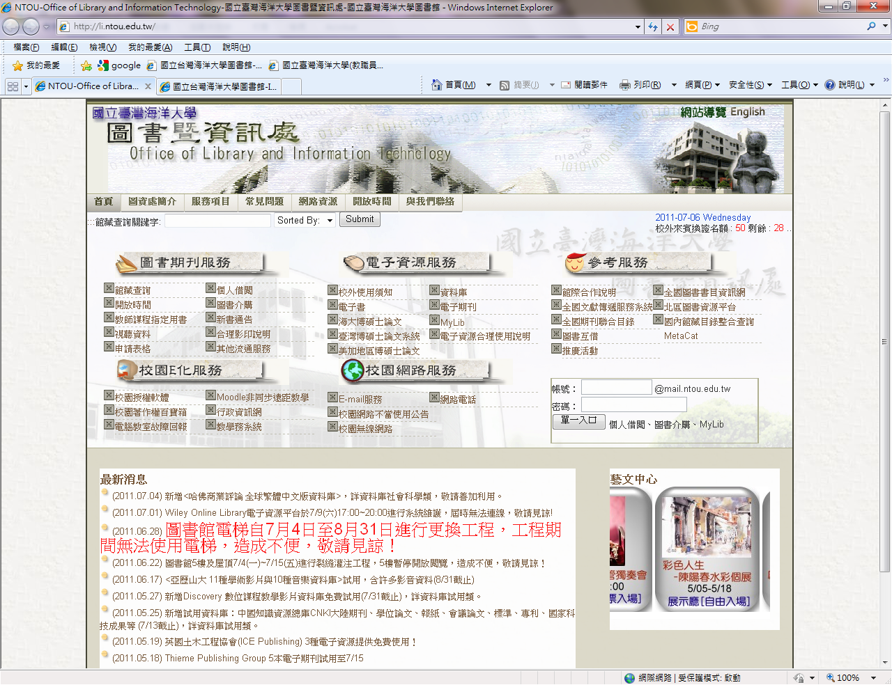
找資料 －請至圖資處網頁http://lit.ntou.edu.tw
確認海大圖書館有無所需實體或虛擬館藏：
‧已知特定書目查詢：館藏查詢或電子期刊或博碩士論文;
‧主題相關文獻查詢：資料庫。
本校無法直接取得資源者，透過館際合作途徑申請複印或借閱

Slide 18
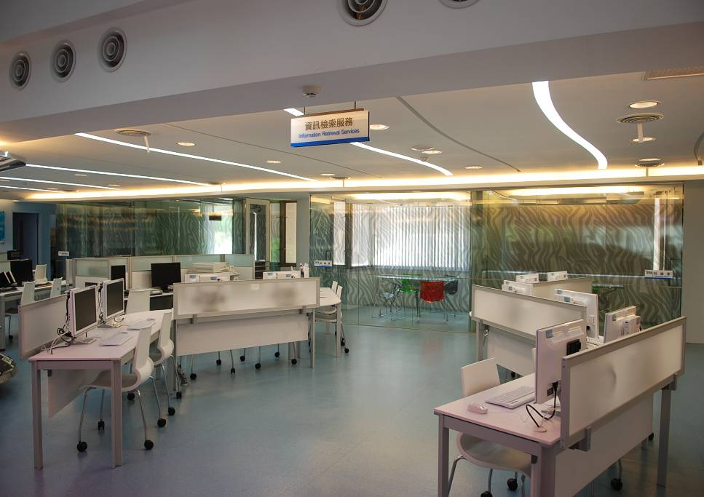
交作業寫報告
圖書一館2F
圖書二館4F
資訊檢索/列印/複印服務
資訊檢索區
19台個人電腦座
提供檢索、複印、列印、掃瞄等

Slide 19
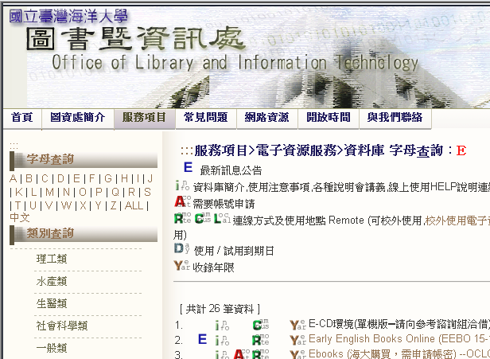
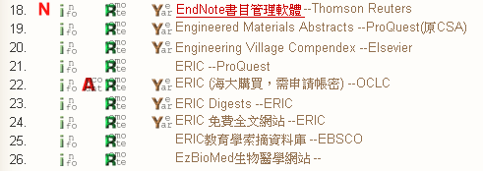
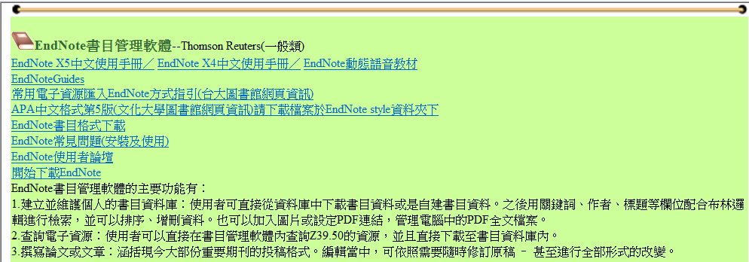
管理書目‧編輯參考文獻格式

Slide 20

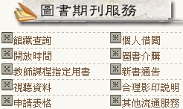
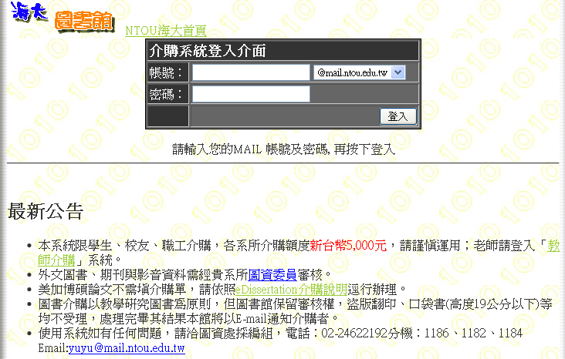
圖書介購– 教學研究優先
有一本書很不錯，圖書館沒有，我想推薦購買

Slide 21
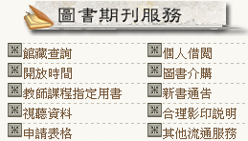
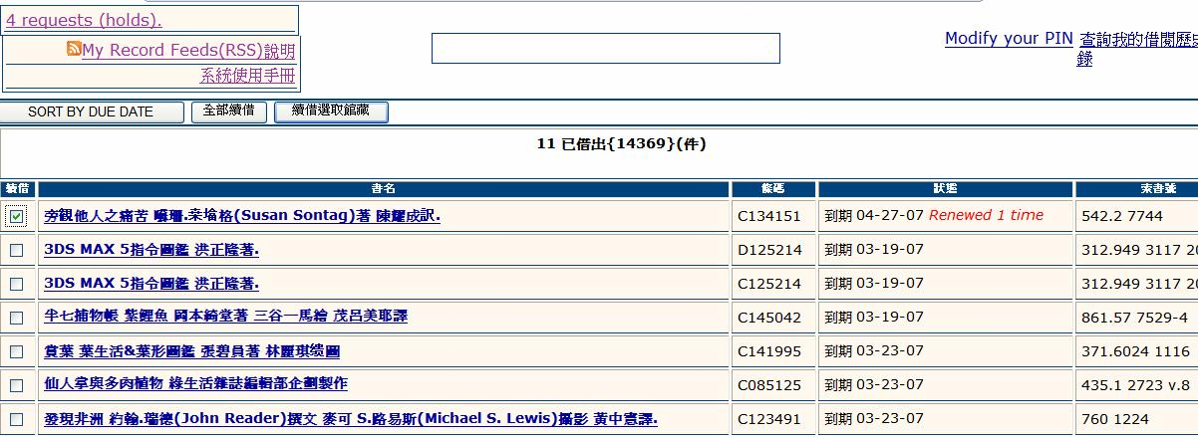
個人借閱記錄查詢
圖書續借：若無人預約，圖書到期日之前5日內可線上續借，最多續借2次

Slide 22
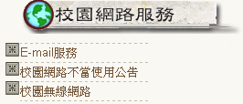
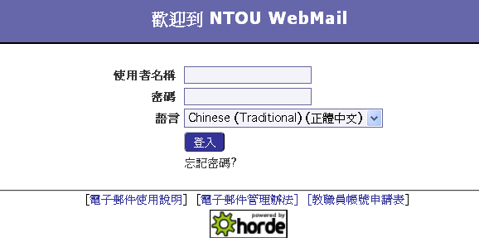
E-Mail通知服務活動訊息及圖書即將到期、逾期、預約可借通知
圖書館通知單一律以E-mail寄發至海大個人電子郵件信箱<帳號＠mail.ntou.edu.tw>信箱
http://mail.ntou.edu.tw
學號
密碼預設為身分證字號
大寫字母

Slide 23
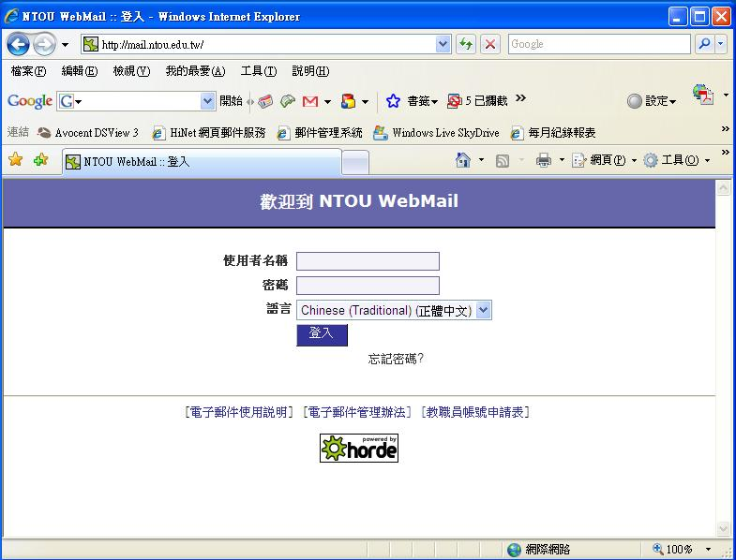
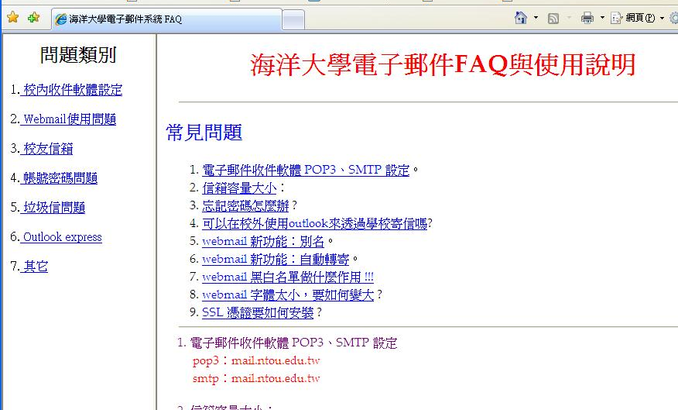
善用forward功能 重要訊息不遺漏！
登入海大webmail--電子郵件使用說明--常見問題--webmail新功能：自動轉寄

Slide 24
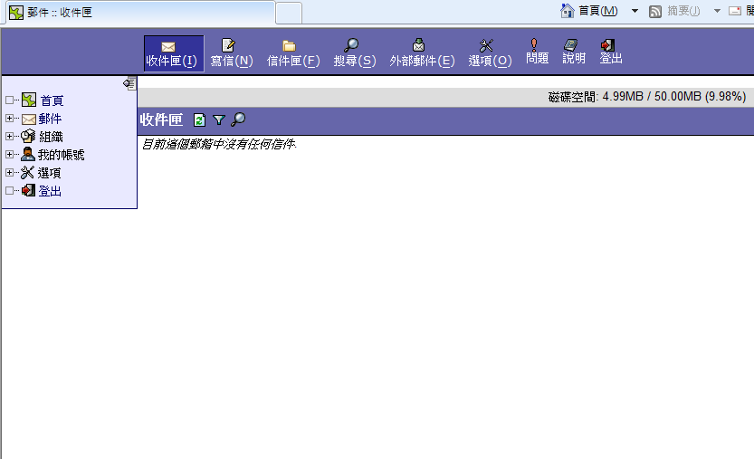
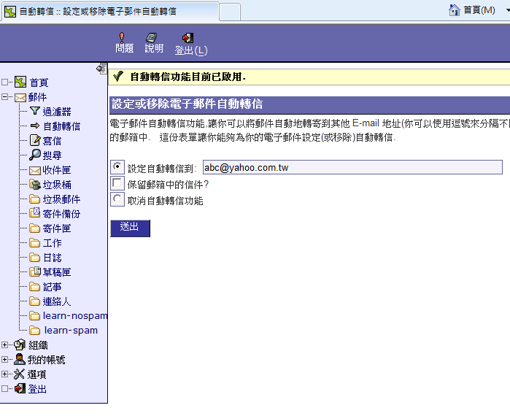
善用forward功能
將學校信件設定轉寄至您慣用的e-mail帳號

Slide 25
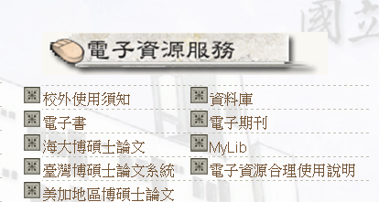
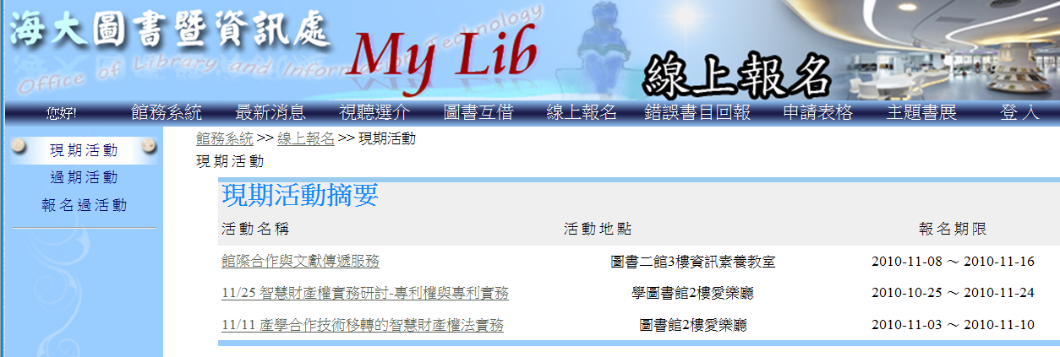
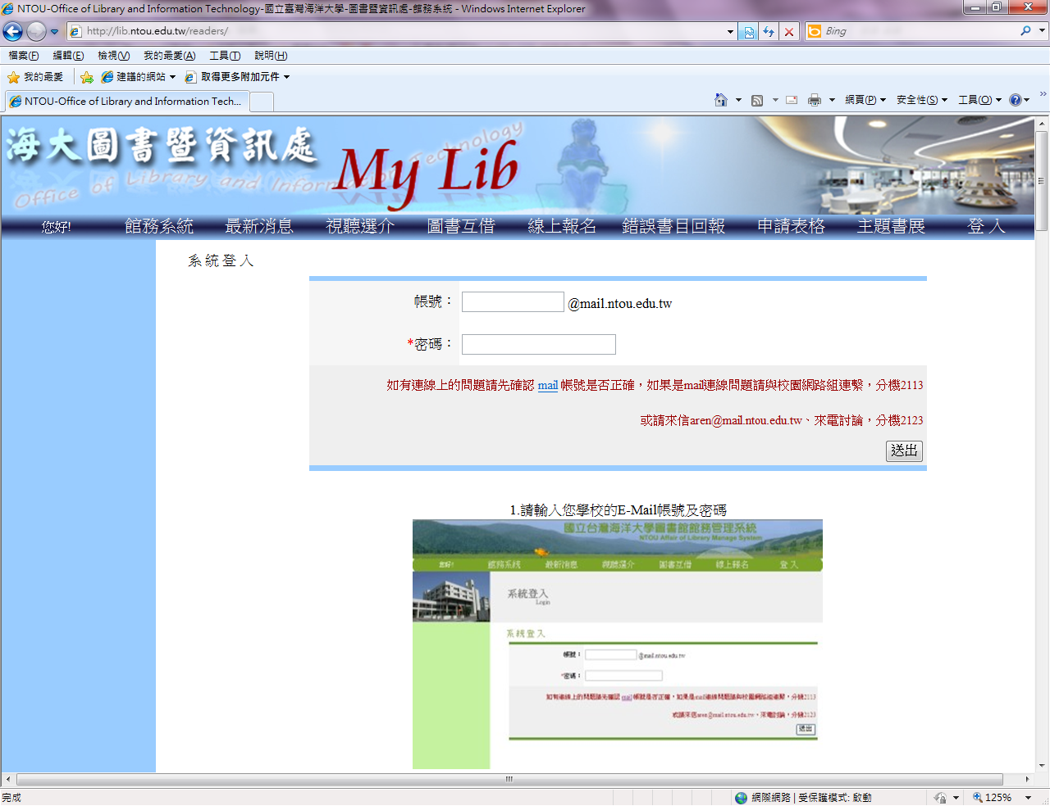
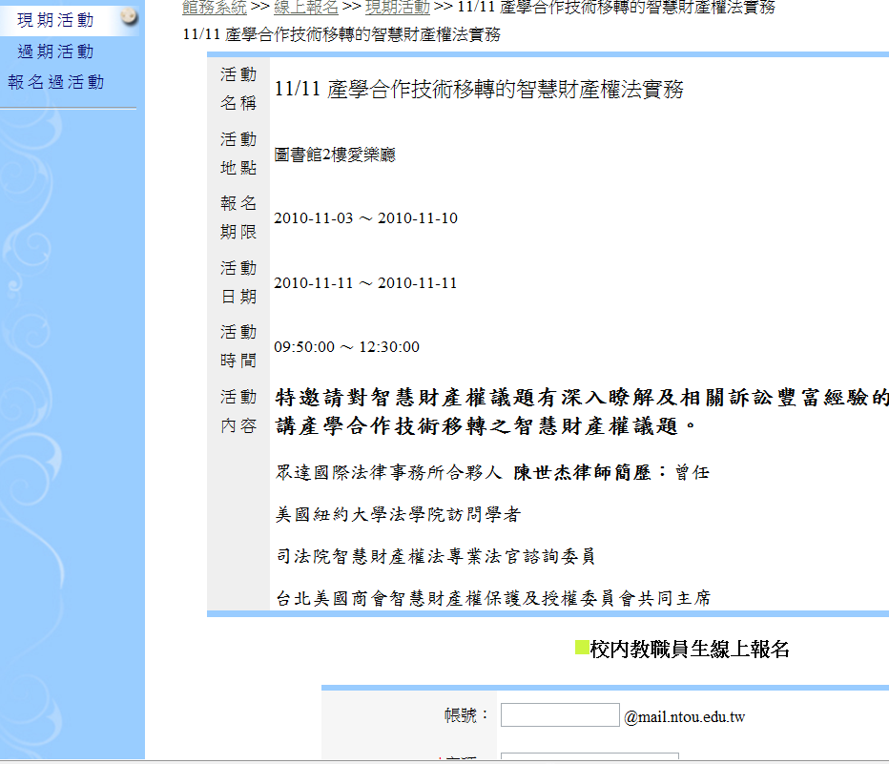
圖書館多元化推廣活動
報名網址 http://lib.ntou.edu.tw/readers/course/now.php
輸入收看海大
e-mail帳密
<登入> 線上報名

Slide 26
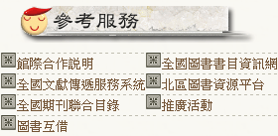
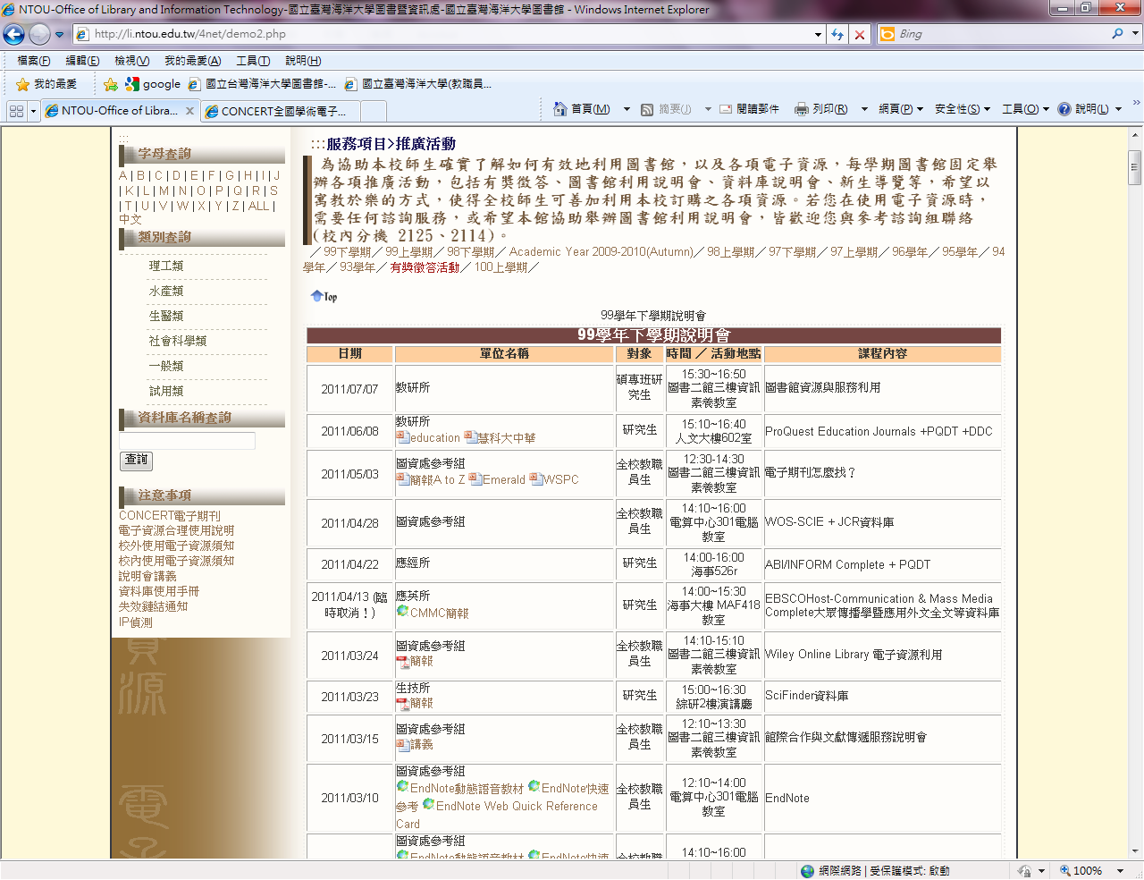
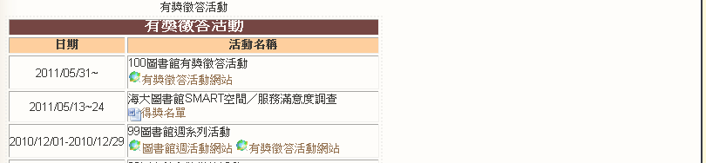
圖書館多元化推廣活動
演講、說明會講義、有獎徵答活動都在這兒哦!
可以參加每年中與12月圖書館週系列活動喔！

Slide 27
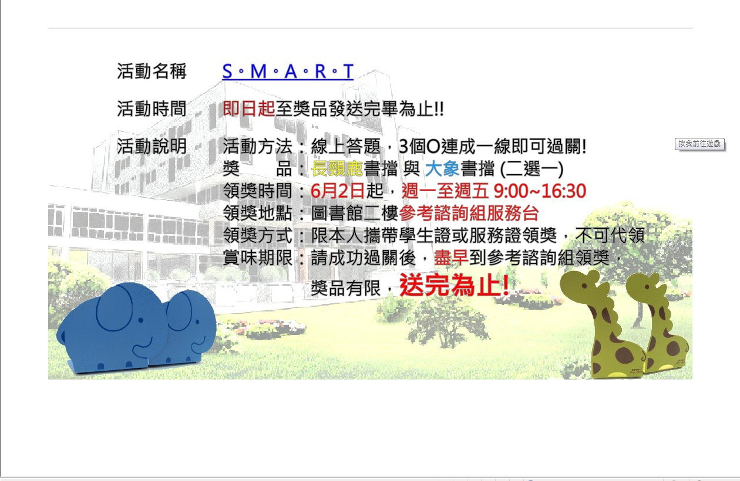
推廣活動–有獎徵答

Slide 28
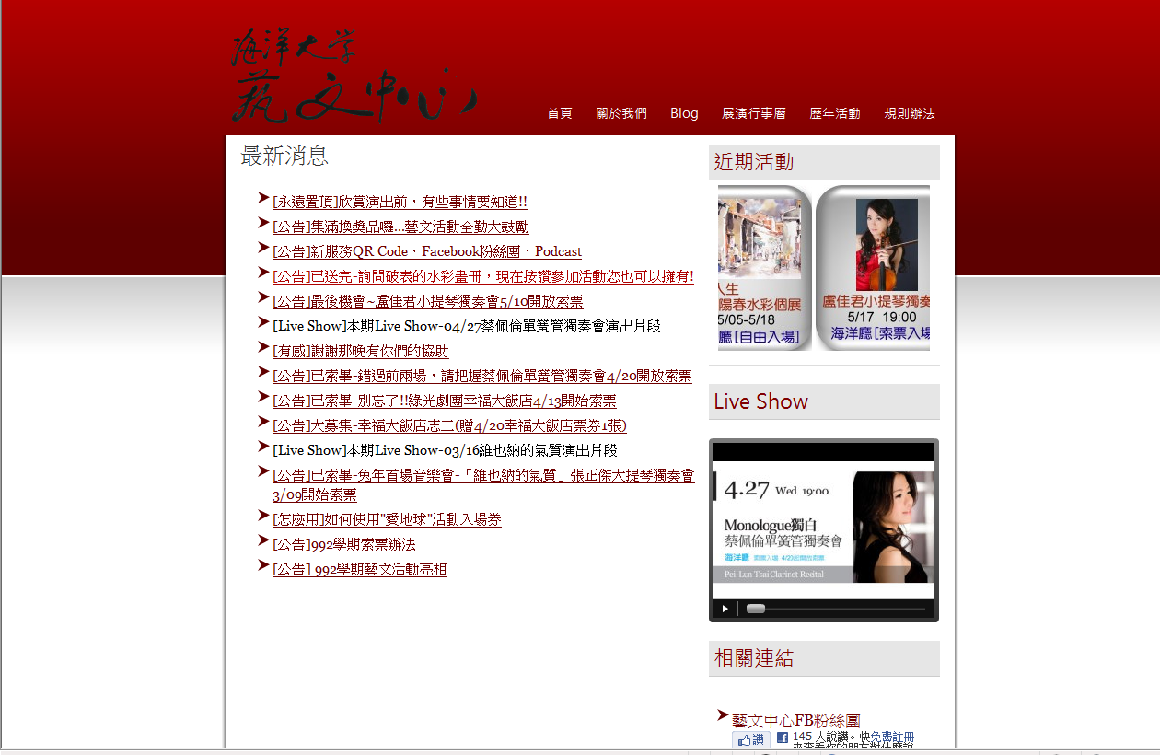
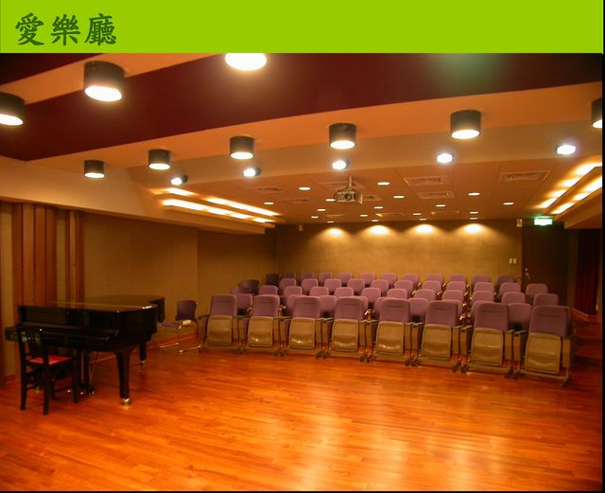
看藝文展‧聽音樂會
檢索使用

Slide 29



下雨沒帶傘怎麼辦?
愛心傘借用
不必擔心，圖書館提供雨傘
借用服務！
請洽借還書服務臺

Slide 30
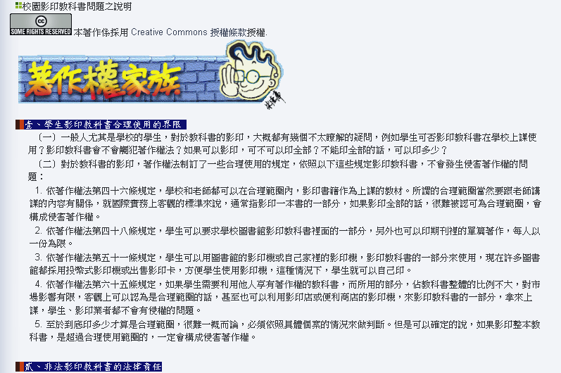
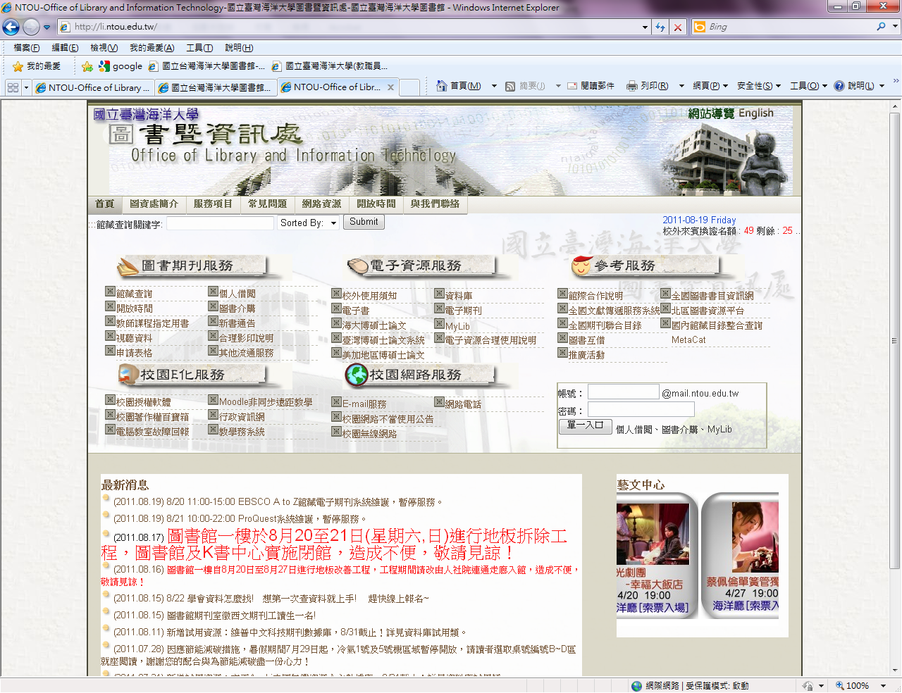
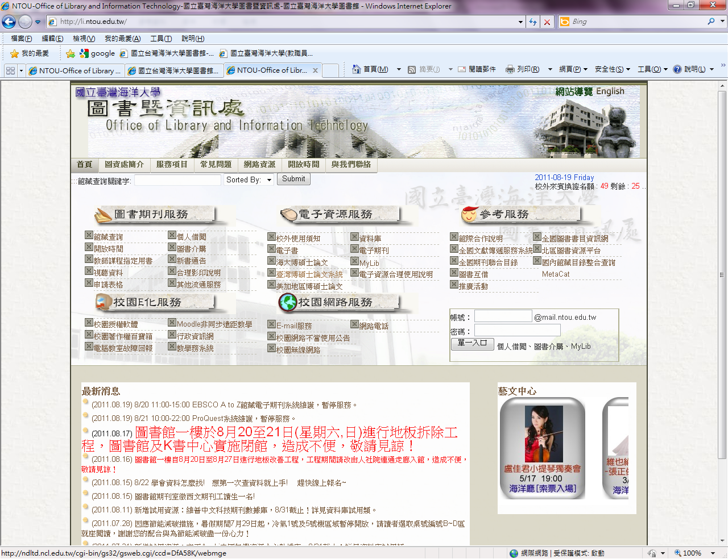
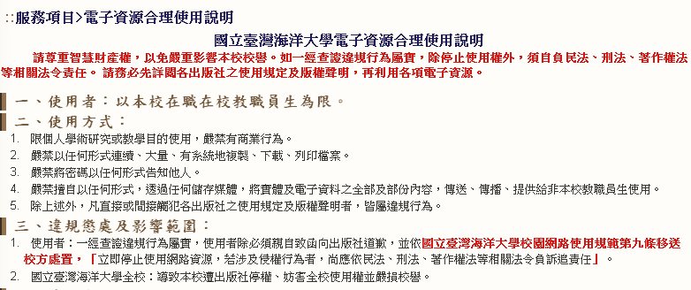

尊重智慧財產權
合理影印
2.電子資源合理使用
3.著作權百寶箱
提醒您！
若涉侵權將受校規處分並須負相關法律責任！

Slide 31

問題諮詢
臨櫃服務
圖書一館2樓聯合服務台
電話諮詢
借還書問題→分機1187,1188閱覽組
資料查詢問題→分機2125,2114參考組
洽詢時間：週一至五8:30～16:50
網路及郵件問題→校園網路組1174,2113
教學務系統問題→校務系統組1177,1173
E-MAIL聯繫
圖書藝文服務 lit@mail.ntou.edu.tw
網路服務 staff@mail.ntou.edu.tw
詳見圖資處網頁／組織架構

Slide 32

感謝您的聆聽！
如有任何問題，歡迎洽詢圖資處參考諮詢組
(02)2462-2192 ext.2114、2125

